Slide 1
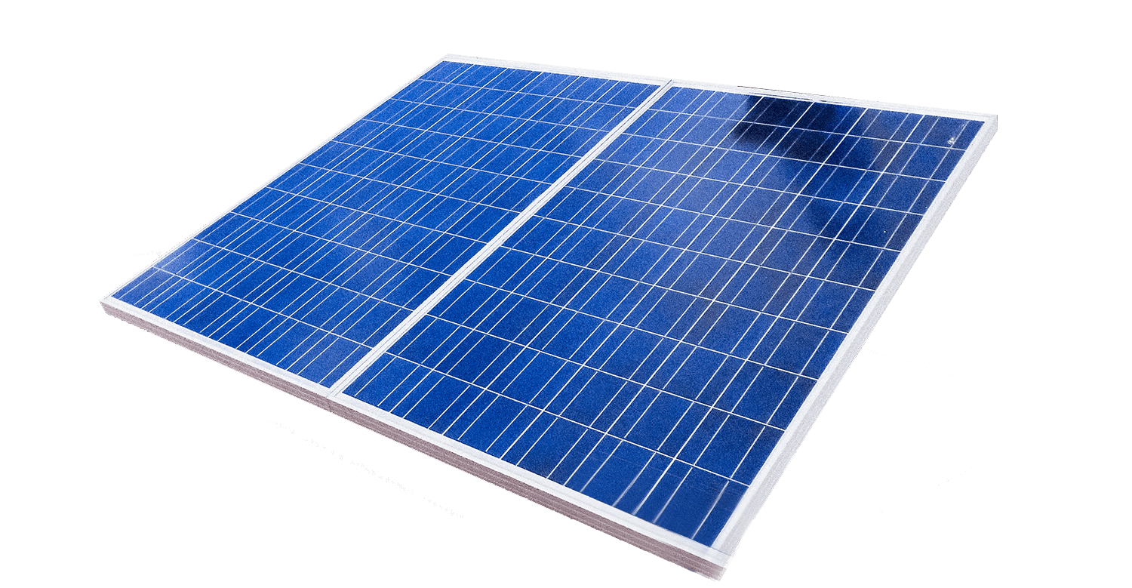
Энергетика Республики Корея: возобновляемые источники энергии
Выполнили студенты группы ВИА (2 курс)
Наставник: Дарья Нюхина

Slide 2
Исследовательские вопросы
Какое место ВИЭ занимают в энергетическом развитии Республики Корея?
Какие виды ВИЭ являются приоритетными для Республики Корея на современном этапе?
Существует ли корреляция между климатическими условиями и выработкой гидро-, геотермальной и солнечной энергии в Республике Корея?

Slide 3
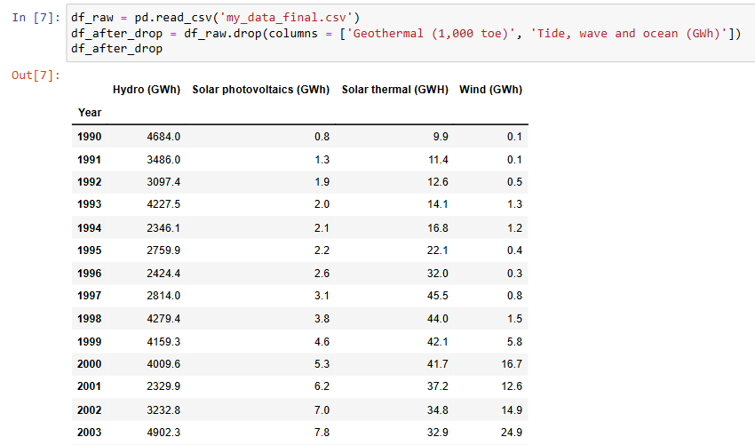
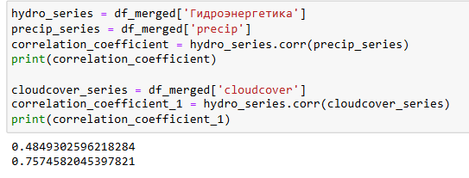
Начало работы: код и используемые методы
Предварительная обработка данных: удаление столбцов с пропусками;
Анализ временных рядов;
Визуализация данных в Python: построение линейных графиков;
Корреляционный анализ, расчет коэффициента корреляции Пирсона

Slide 4
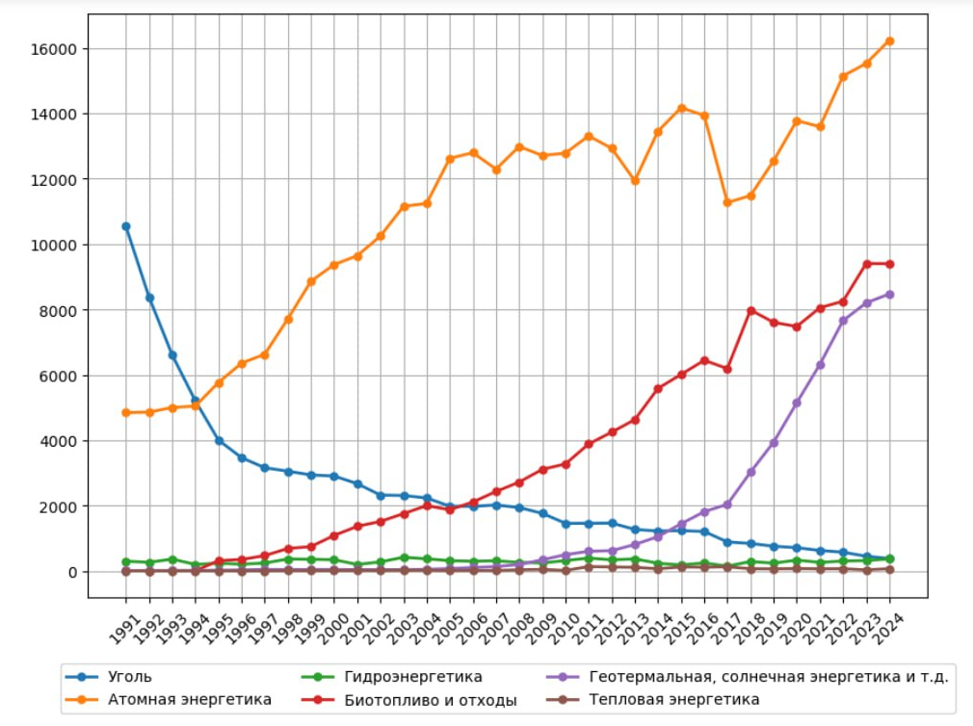
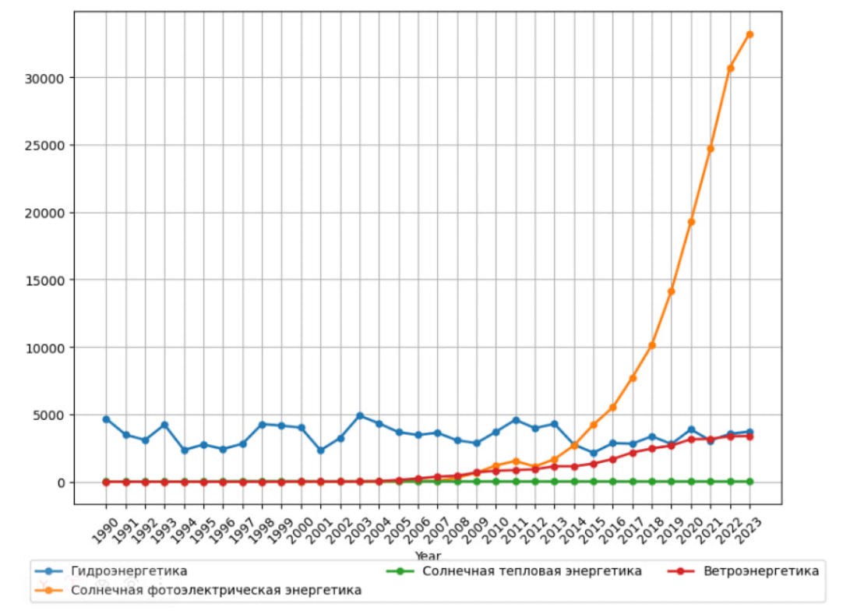
Место ВИЭ в энергетическом развитии Республики Корея
Рис. 1. Энергетика Республики Корея с 1990 по 2024, тыс. тонн нефтяного эквивалента (составлено авторами по: KESIS)
Рис. 2. Развитие видов ВИЭ в Республике Корея с 1990 по 2023, гигаватт/ч (составлено авторами по: KESIS)

Slide 5
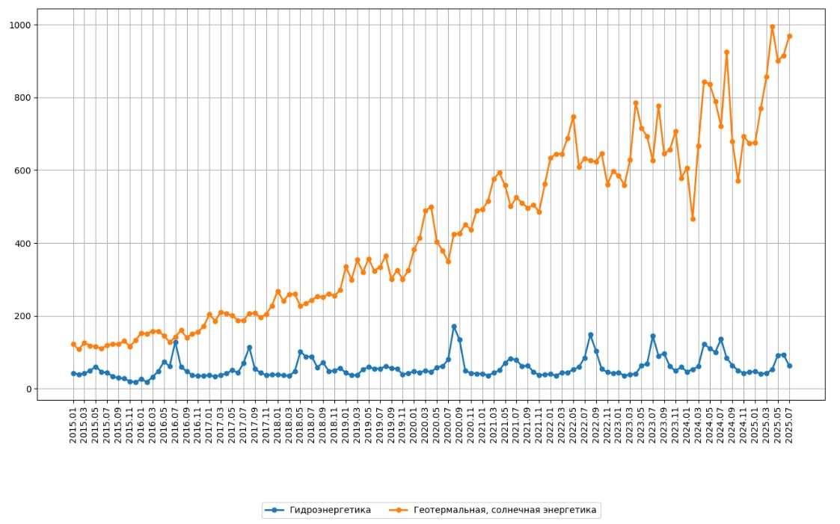
Корреляция между климатическими условиями и выработкой ВИЭ в Республике Корея
Пик выработки гидроэлектроэнергии приходится на сезон дождей в Республике Корея (июль). Пик выработки солнечной энергии приходится на период наибольшей солнечной активности (март-май). Спад в ноябре (сокращение светового дня до 10 часов).
Рис. 3. Объемы выработки гидроэлектроэнергии, геотермальной и солнечной энергии по месяцам в Республике Корея в период с 2015 по 2025, тыс. тонн нефтяного эквивалента (составлено авторами по: KESIS)

Slide 6
Коэффициенты корреляции Пирсона
Таблица 1. Коэффициенты корреляции Пирсона
Солнечная энергия и облачность | 0.19
Гидроэнергия и осадки | 0.48
Солнечная энергия и солнечная радиация | 0.57
Гидроэнергия и облачность | 0.75
Слабая взаимосвязь
Умеренная взаимосвязь
Умеренная взаимосвязь
Сильная взаимосвязь

